Slide 1


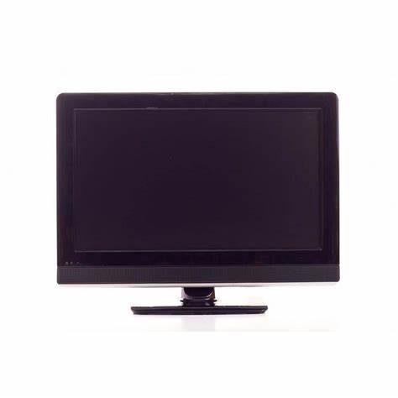
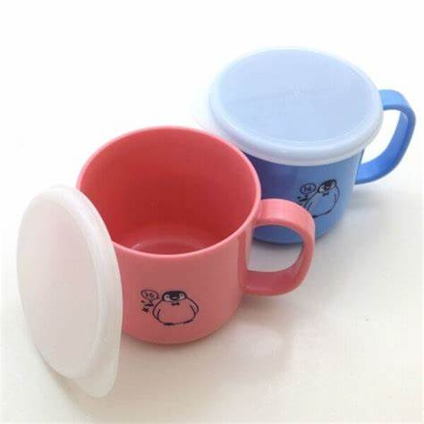
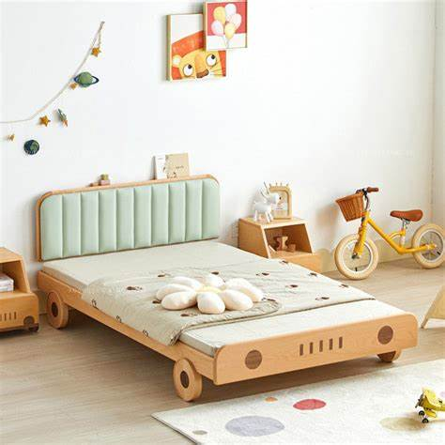
ĐỒ DÙNG GIA ĐÌNH

Slide 2


CÁI GÌ ĐÂY ?

Slide 3

CÁI GIƯỜNG NGỦ

Slide 4

CÁI GÌ ĐÂY ?

Slide 5
CÁI TIVI

Slide 6
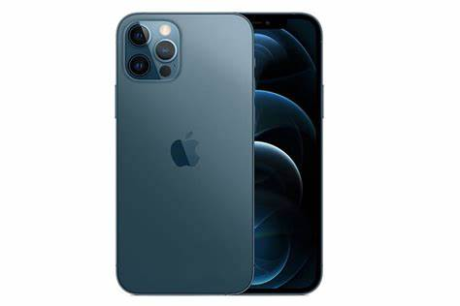
CÁI GÌ ĐÂY ?

Slide 7
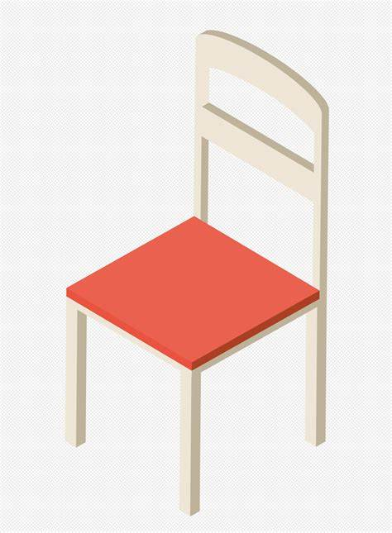
CÁI GÌ ĐÂY ?

Slide 8
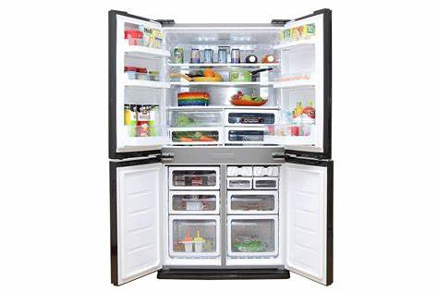
CÁI GÌ ĐÂY ?

Slide 9
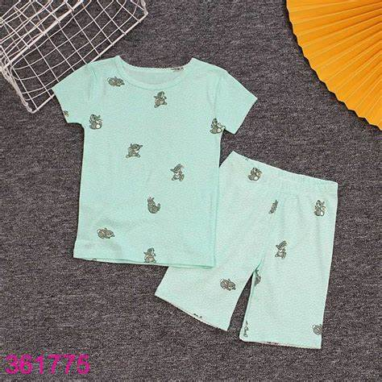
CÁI GÌ ĐÂY ?

